Slide 1
Python Ders-7
MODÜLLER ve DOSYA İŞLEMLERİ

Slide 2
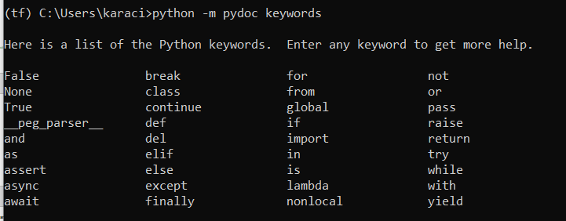
MODÜLLER
Modül
Diğer Python programları tarafından kullanılmak üzere Python tanımlamaları ve cümlelerini içeren bir dosyadır.
Standart/yerleșik kütüphanenin parçasından örnek modüller: doctest,string
pydoc modülü, sistemde kurulu Python kütüphanelerinde arama yapmada kullanılır Tüm modüller hakkında bilgi almak için «https://docs.python.org/3/py-modindex.html» adresini kullanabilirsiniz. Aşağıdaki örnekler string modülü ve keywords hakkında dökümantasyon sağlar. Bu komutları anaconda prompt’da uygulayabilirsiniz.
(tf) C:\Users\karaci>python -m pydoc string
python -m pydoc keywords

Slide 3
MODÜLLER→ keyword modülü→Örnek
>>> from keyword import *
>>> iskeyword('for’)
True
>>> iskeyword('all')
False
>>> from keyword import *
>>> print (kwlist)
[’and’, ’as’, ’assert’, ’break’4 ’else’, ’except’, ’exec’, ’fina5 ’in’, ’is’, ’lambda’, ’not’, ’o6 ’while’, ’with’, ’yield’]

Slide 4

MODÜLLER→ Modül Oluşturma ve Kullanma
Betik dosyasından çok farklı bir şey değil!
Modül Oluşturma: Aşağıdaki dosyayı seqtools.py olarak kaydedin.
Oluşturulan modülü kullanma
#seqtools.py
def remove_at(pos, seq):
return seq[:pos] + seq[pos+1:]
#1. yol
#from seqtools import *
from seqtools import remove_at
liste=[1,2,3,4,5]
print(remove_at(2, liste))
#2. yol
import seqtools
liste=[1,2,3,4,5]
print(seqtools.remove_at(2, liste))

Slide 5
MODÜLLER→ Modül Oluşturma ve Kullanma
İlkinde remove_at daha önce gördüğümüz fonksiyonlar gibi çağrıldı.
İkincisinde modülün ismi ve bir nokta (.) fonksiyon isminden önce yazıldı.
İki durumda da dosyayı içe aktarırkan .py uzantısını yazmadığımıza dikkat edin.
Modül kullanımı çok büyük programları yönetilebilir büyüklükte parçalara bölmemize ve ilișkili parçaları birlikte tutmamıza yaramaktadır

Slide 6
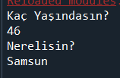
MODÜLLER→ İsim Uzayı (namespace)
İsim uzayı sözdizimsel bir kaptır.
Her modül kendi isim uzayını belirler,
Aynı ismi farklı modüllerde tanımlama problemi oluşmaz.
İsim uzayları birden fazla programcının aynı projede isim çakışmalarıyla karşılaşmadan birlikte çalışmasına olanak sağlar.
#modul1.py
question="Kaç Yaşındasın?"
answer=46
#modul2.py
question="Nerelisin?"
answer="Samsun"
#Modüllerin Kullanımı
import modul1,modul2
print(modul1.question)
print(modul1.answer)
print(modul2.question)
print(modul2.answer)
Her iki modülü içeri aktarıp içerisindeki (aynı isimli) değişkenlere erişebiliriz.

Slide 7

MODÜLLER→ İsim Uzayı (namespace)
Eğer from module1 import * ve from module2 import * yazsaydık???
İsimlendirme çakışması, sonuç: module1.question|answer erişilemez.
#Modüllerin Kullanımı
from modul1 import *
from modul2 import *
print(question)
print(answer)

Slide 8
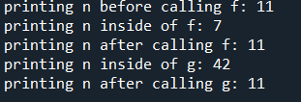
MODÜLLER→ İsim Uzayı (namespace)
Fonksiyonlar da kendi isim uzaylarına sahiptir.
def f():
n = 7
print ("printing n inside of f: %d" % n)
def g():
n = 42
print ("printing n inside of g: %d" % n)
n = 11
print ("printing n before calling f: %d" % n)
f()
print ("printing n after calling f: %d" % n)
g()
print ("printing n after calling g: %d" % n)

Slide 9
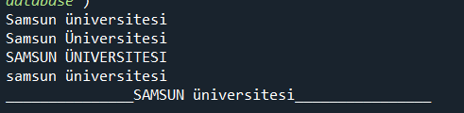
MODÜLLER→ İsim Uzayı (namespace)
Modül içerisinde tanımlanmış olan değişkenlere modülün özellikleri denir.
Bu özelliklere nokta ișleci (.) ile erişilir.
Ör. module1 ve module2’nin question özelliklerine module1.question ve module2.question şeklinde erişilmektedir.
modüle ait fonksiyonlara erişmek için de nokta işleci kullanılır.
import string
il="SAMSUN üniversitesi"
print(il.capitalize()) #sadece ilk harfi büyük
print(string.capwords(il)) #İlk Harfler Büyük
print(il.upper())
print(il.lower())
print(il.center(50,"_"))

Slide 10
Metin Dosyalarını Okuma ve Yazma
Programın çalıșırken kullandığı bellek-RAM, geçicidir.
Kalıcı olarak saklamak istersek dosya kullanın.
Dosyayı kullanmak için bir isim verip, açmak gerekir.
myfile = open('test.dat', 'w’)
#with open("test.dat", "w") as myfile:
print (myfile)
open fonksiyonu iki argüman almaktadır.
1. dosyanın ismi
2. mod: ’w’ modu= yazma

Slide 11

Metin Dosyalarını Okuma ve Yazma
Dosya açarken hata oluşursa hatayı try-except-finally bloğu ile yakalayıp kullanıcıya bilgi verebiliriz.
try:
dosya = open("dosyaadı", "r")
#...burada dosyayla bazı işlemler yapıyoruz...
#...ve ansızın bir hata oluşuyor...
except IOError:
print("bir hata oluştu!")

Slide 12
Metin Dosyalarını Okuma ve Yazma
açmaya/kaydetmeye çalıștığınız dosyalar aynı dizinde olmalıdır
farklı dizinlerle çalıșmak istersek?
konumunu (path) söylemeliyiz
myfile = open('’/usr/share/dict/test.dat', 'w')
print (myfile)

Slide 13
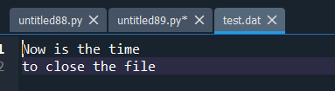
Metin Dosyalarını Okuma ve Yazma
Dosyaya yazma işimizin bittiğini söylememiz gerekir
Bunun için kapama yapılır
myfile = open('test.dat', 'w')
myfile.write("Now is the time")
myfile.write("\nto close the file")
myfile.close()

Slide 14

Metin Dosyalarını Okuma ve Yazma
read() metodu text dosya içindeki tüm veriyi okur.
read () metoduna okunacak karakter sayısı parametre olarak verilirse verilen sayı kadar karakter okur.
myfile = open('test.dat', 'r')
text=myfile.read()
print(text)
myfile = open('test.dat', 'r')
text=myfile.read(10)
print(text)

Slide 15

Metin Dosyalarını Okuma→Karakter
Aşağıdaki örnek dosyadan karakter, karakter okuma yapar.
Okunacak değer kalmadığında "" (NULL) değeri döner.
myfile = open('test.dat', 'r')
while(True):
char=myfile.read(1)
if (char==""):break
else:print(char,end="")

Slide 16


Metin Dosyalarını Okuma→Satır
Aşağıdaki örnek dosyadan satır, satır okur.
readline(): Sırayla 1 satır okur.
readlines(): Tüm satırları okur.
myfile = open('test.dat', 'r')
i=1
while(True):
row=myfile.readline()
if (row==""):break
else:
print("Row-{0}:{1}".format(i,row),end="")
i+=1
myfile = open('test.dat', 'r')
print("Row 1:",myfile.readline())
print("Row2:",myfile.readline())
myfile = open('test.dat', 'r')
print(myfile.readlines())
read() ve readline() metotları çıktı olarak bir karakter dizisi verirken, readlines() metodu liste verir.

Slide 17
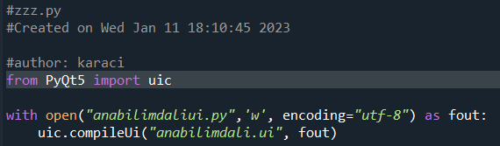
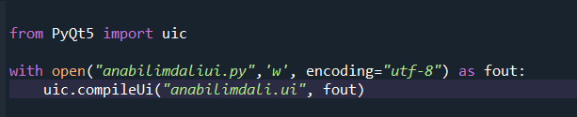
Metin Dosyalarını Yazma ve Okuma→Örnek
Aşağıdaki örnek, dosyayı ikiye ayırır. Bir dosya açıklamaları, diğeri ise programı içerir.
zzz.py
def filter(oldfile, newfile):
infile = open(oldfile, 'r')
outfile = open(newfile, 'w')
while True:
text = infile.readline()
if text == "":
break
if text[0] == '#':
continue
outfile.write(text)
infile.close()
outfile.close()
return
filter("zzz.py","zeze.py")
zeze.py

Slide 18
Metin Dosyaları→Ekleme ve Listeleme→Örnek
Aşağıdaki örnek ogrenciler.dat dosyasına ekleme ve listeleme işlemi yapmaktadır.
def kaydet():
ad=input("Adınız:")
soyad=input("Soyadınız:")
vize=int(input("Vize:"))
final=int(input("Final:"))
row=[ad,";",soyad,";",str(vize),";",str(final),"\n"]
myfile=open("ogrenciler.dat","a") #a:append
myfile.writelines(row)
myfile.close()

Slide 19
Metin Dosyaları→Ekleme ve Listeleme→Örnek
Aşağıdaki örnek ogrenciler.dat dosyasına ekleme ve listeleme işlemi yapmaktadır.
def listele():
with open("ogrenciler.dat","r") as myfile:
rows=myfile.readlines()
print("{0:19} {1:18} {2:18} {3:20}".format("Adı","Soyadı","Vize","Final"),end=" ")
print("="*70)
print()
for r in rows:
fields=r.split(";")
for f in fields:
print("{0:20}".format(f),end="")
print("")
myfile.close()
input("Bir tuşana basın....")

Slide 20
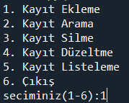

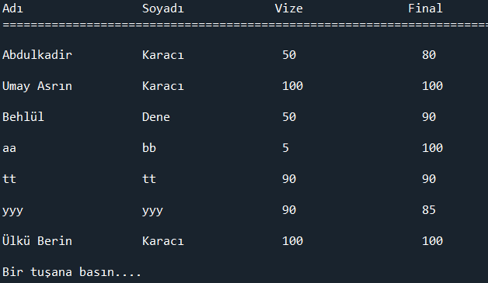
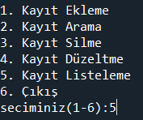
Metin Dosyaları→Ekleme ve Listeleme→Örnek
Aşağıdaki örnek ogrenciler.dat dosyasına ekleme ve listeleme işlemi yapmaktadır.
while(True):
print("1. Kayıt Ekleme")
print("2. Kayıt Arama")
print("3. Kayıt Silme")
print("4. Kayıt Düzeltme")
print("5. Kayıt Listeleme")
print("6. Çıkış")
secim=input("seciminiz(1-6):")
if secim=="1":
kaydet()
if secim=='5':
listele()
if(secim=="6"):break

Slide 21
Metin Dosyaları→Ekleme ve Listeleme→Ödev
Bir önceki örnekte Kayıt Ekleme ve Listeleme işlemlerine ait kod verildi. Bu kodu baz alarak Kayıt Arama, Kayıt Silme, Kayıt Düzeltme işlemlerini gerçekleştiren Python kodlarını yazın?
İpucu: readlines() komutu dosyadaki tüm kayıtları liste olarak döndürür.

Slide 22
Metin Dosyaları→Dosyada Konumlanma
Dosya içinde herhangi bir konuma okuma ve yazma göstergesini yerleştirebilirsiniz.
Böylece dosya içinde istediğiniz konuma yazma ve okuma işlemi yapabilirisiniz.
seek(kaçıncı byte)
myfile=open("ogrenciler.dat","r")
myfile.seek(11)
print(myfile.readline())

Slide 23



Metin Dosyaları→Dosyadaki Her Bir Karakterin Sayısını Bulma
Ön Bilgi: ord ve chr işlevleri.
ord(karakter) işlevi parametre olarak aldığı karakterin ascii kodunu verir.
chr(ascii code) işlevi ascii kodunun karakter karşılığını verir.
k=input("Bir karakter girin:")
print(ord(k))
a=int(input("Bir ascii kodu girin:"))
print(chr(a))
for i in range(65, 70):
print (chr(i))

Slide 24
Metin Dosyaları→Dosyadaki Her Bir Karakterin Sayısını Bulma
Her işletim sistemi alt satıra geçmek için farklı standardı benimser. Windows CR (Carriage Return (Enter))ve LF (Line Feed) karakterlerinin yan yana olmasını ister. Kimi LF + CR ister, kimi sadece LF kimisi sadece CR ister.
def display(i):
if i == 10: return 'LF'
if i == 13: return 'CR'
if i == 32: return 'SPACE'
return chr(i)
infile = open('alice_in_wonderland.txt', 'r')
text = infile.read()
infile.close()
counts = 128 * [0]
for letter in text:
counts[ord(letter)] += 1
outfile = open('alice_counts.dat', 'w')
outfile.write("%-12s%s\n" % ("Character", "Count"))
outfile.write("=================\n")
for i in range(len(counts)):
if counts[i]:
outfile.write("%-12s%d\n" % (display(i), counts[i]))
outfile.close()

Slide 25
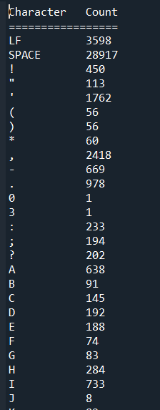
Metin Dosyaları→Dosyadaki Her Bir Karakterin Sayısını Bulma
Her işletim sistemi alt satıra geçmek için farklı standardı benimser. Windows CR (Carriage Return (Enter))ve LF (Line Feed) karakterlerinin yan yana olmasını ister. Kimi LF + CR ister, kimi sadece LF kimisi sadece CR ister.

Slide 26
Metin Dosyaları→Ödev
myreplace: split, join kullanılacak
def myreplace(old, new, s):
"""
Replace all occurances of old with new in the string s.
>>> myreplace(’,’, ’;’, ’this, that, and, some, other, thing’)
’this; that; and; some; other; thing’
>>> myreplace(’ ’, ’**’, ’Words will now be separated by stars.’)
’Words**will**now**be**separated**by**stars.’
"""

Slide 27
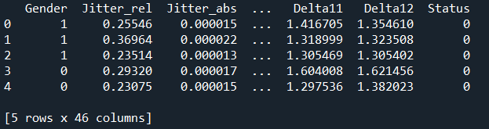
Metin Dosyaları→Excel Dosyası Okuma
Excel dosyası okumak için en pratik yöntem pandas kütüphanesini kullanmaktadır. Aşağıda kısa bir örnek bulunmaktadır. pandas kütüphanesi daha sonra ayrıntılı olarak anlatılacaktır.
import pandas as pd
df=pd.read_excel("some.xlsx")
print(df.head())

Slide 28
Kaynaklar
https://github.com/19ceng/ceng104pro
https://velimeseanadolulisesi.meb.k12.tr/meb_iys_dosyalar/59/10/764933/dosyalar/2022_09/28102826_Python-Ders-Notlari-1.pdf?CHK=a9c6c5d20eb94118f4fb579be8c9232b

